Slide 1
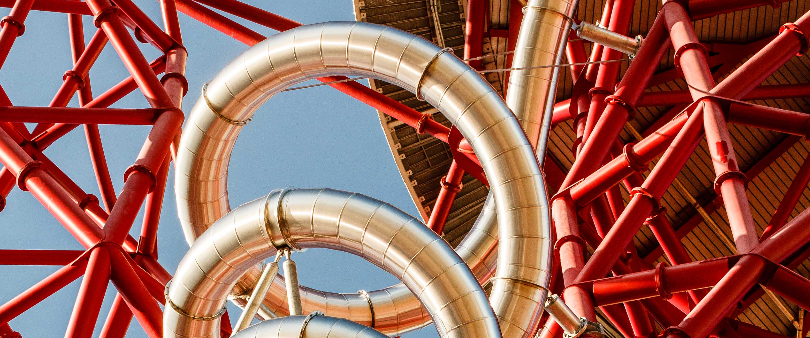
Транспортный департамент Система "Номерного учета прибывших вагонов на АМКР"
Отчетная презентация январь (2020)
Notes:
(photo is of a tensile test at Industeel, Le Creusot, France)
Good afternoon and good morning everyone and welcome to the Q1 results presentation.
Today I am joined by…

Slide 2
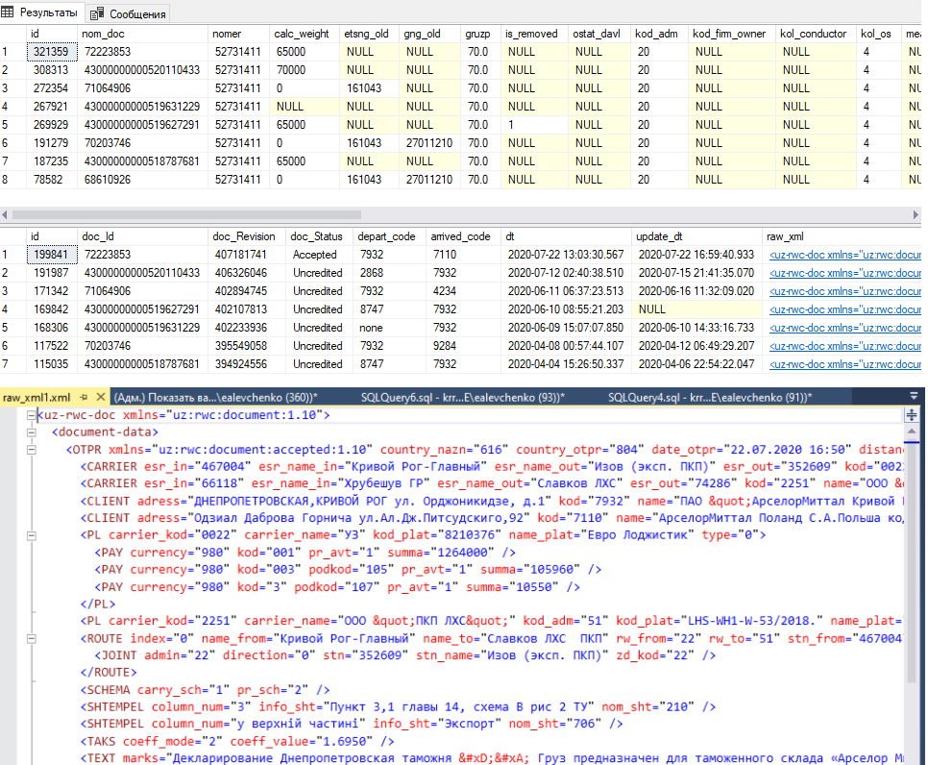
Архив ЭПД УЗ
Система "Номерного учета прибывших вагонов на АМКР"
Автоматический сбор (через модуль согласования УЗ) хранение и обновление в базе данных электронно-перевозочных документов на вагоны магистрального парка с грузами АМКР (входящие и исходящие грузы).
1. Долговременное хранение исходных перевозочных документов УЗ на серверах баз данных АМКР.
2. Быстрый поиск документа по номеру вагона в базе данных.
3. Параллельный доступ сервисов к систематизированным исходным данным электронно–перевозочным документам УЗ минуя модуль согласования. (уменьшает нагрузку на модуль согласования, большая скорость получения информации).

Slide 3
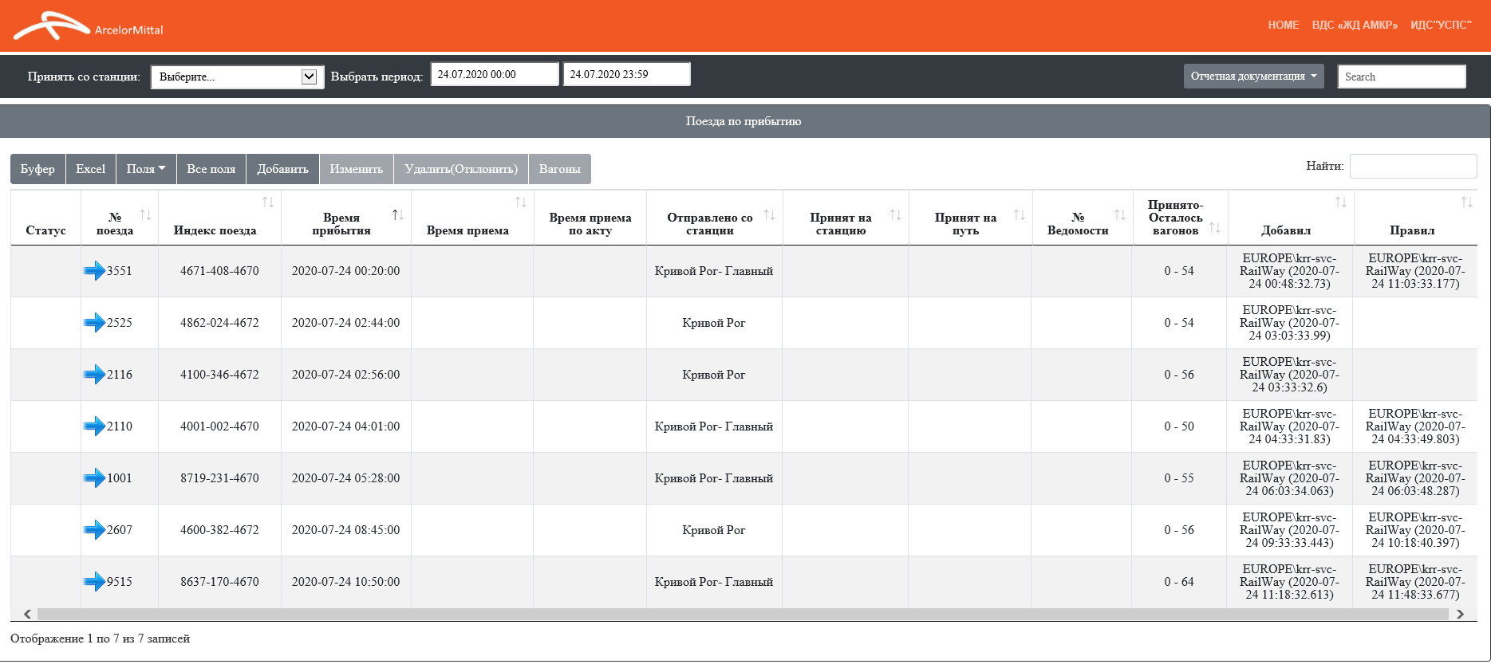
Автоматический контроль составов на станциях УЗ КР
Система "Номерного учета прибывших вагонов на АМКР"
Автоматический сбор обработка и хранение в БД информации о составах на станциях УЗ Кривого Рога в адрес АМКР
1. Поступление информации о вагонах в адрес АМКР до их появления на подъездном пути АМКР.
2. Автоматический поиск ЭПД по номеру вагона в архиве ЭПД УЗ.
3. Номера вагонов берутся автоматически (минимизируется ручной ввод)

Slide 4
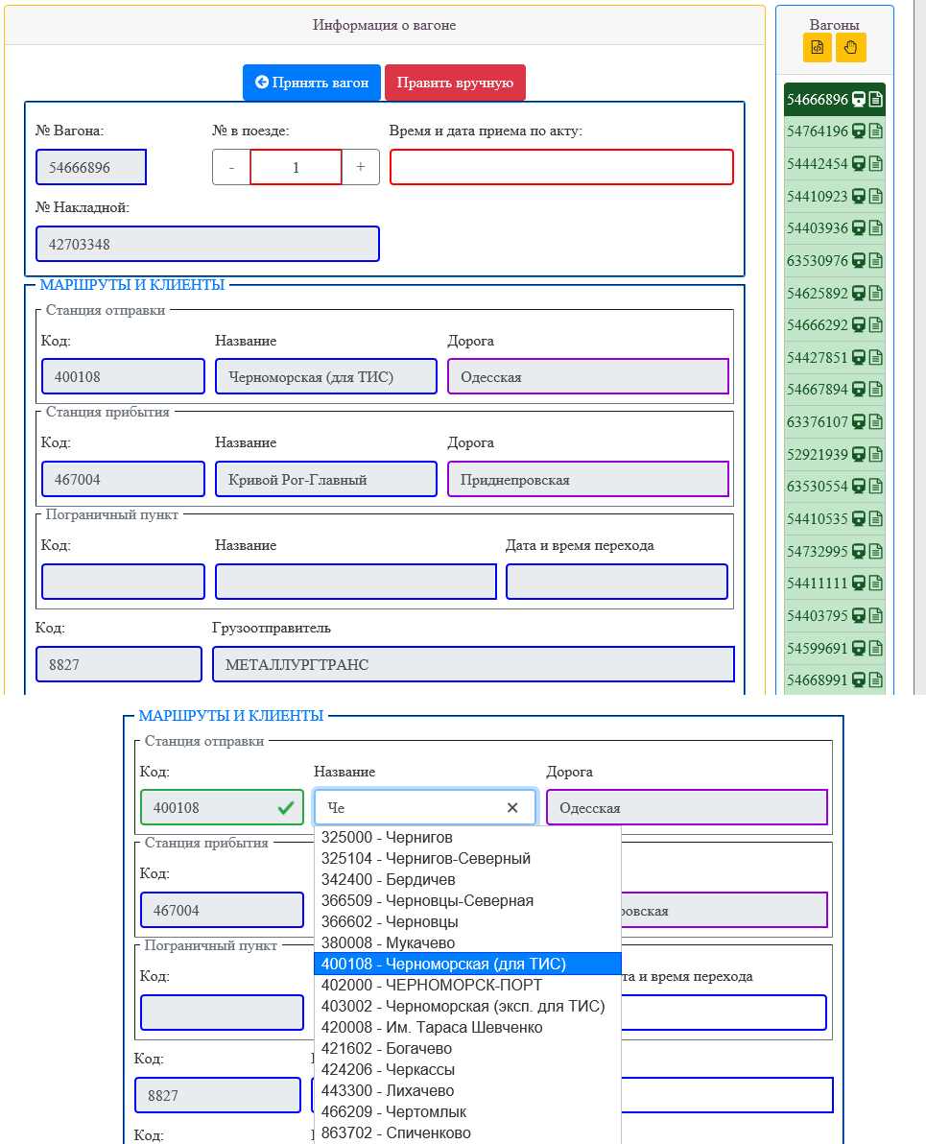
Автоматическая по вагонная расшифровка ЭПД
Система "Номерного учета прибывших вагонов на АМКР"
При выборе вагона происходит автоматический поиск нужного ЭПД, расшифровка информации и формирование справочников ИДС.
1. При принятии вагона оператор сразу видит информацию из ЭПД о вагоне, маршруте, грузе, оплате, ему остается только проверить и подтвердить(принять вагон).
2. По данным ЭПД происходит автоматическое формирование справочников ИДС, которые позволяют при отсутствии электронного вида ЭПД, формировать информацию в ручную из справочников.
3. Информация берутся автоматически или из справочников (минимизируется ошибочный ввод ввод)

Slide 5
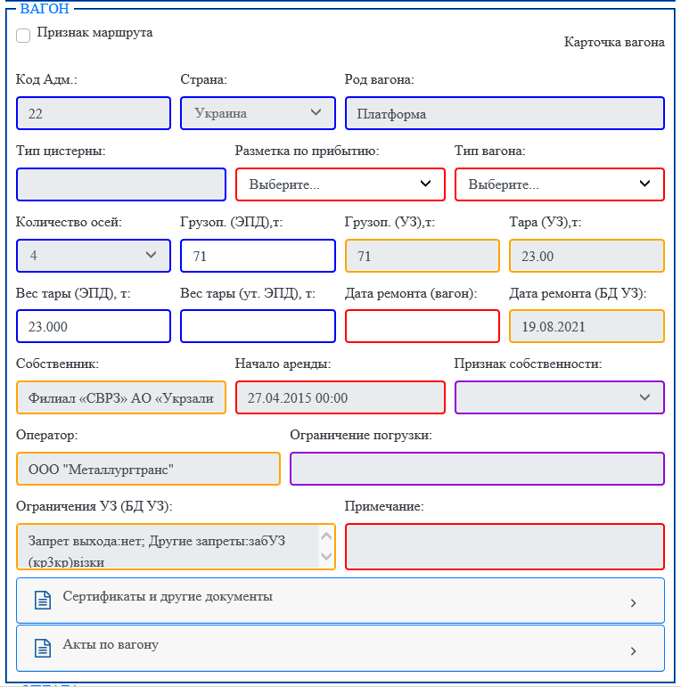
Автоматическое формирование и контроль справочника вагонов
Система "Номерного учета прибывших вагонов на АМКР"
При выборе вагона происходит автоматический поиск характеристик вагона и формирование справочника вагона.
1. При формирование справочной информации о вагоне данные берутся автоматически из ЭПД на вагон и БД УЗ (https://uz.gov.ua/car_info/index)
2. При каждом прибытии вагона на АМКР данные в справочнике обновляются автоматически.
3. При обновлении информации идет контроль полноты заполнения информации или смены оператора вагона, при выявлении несоответствия, система сделает пометку требуется вмешательство оператора.

Slide 6
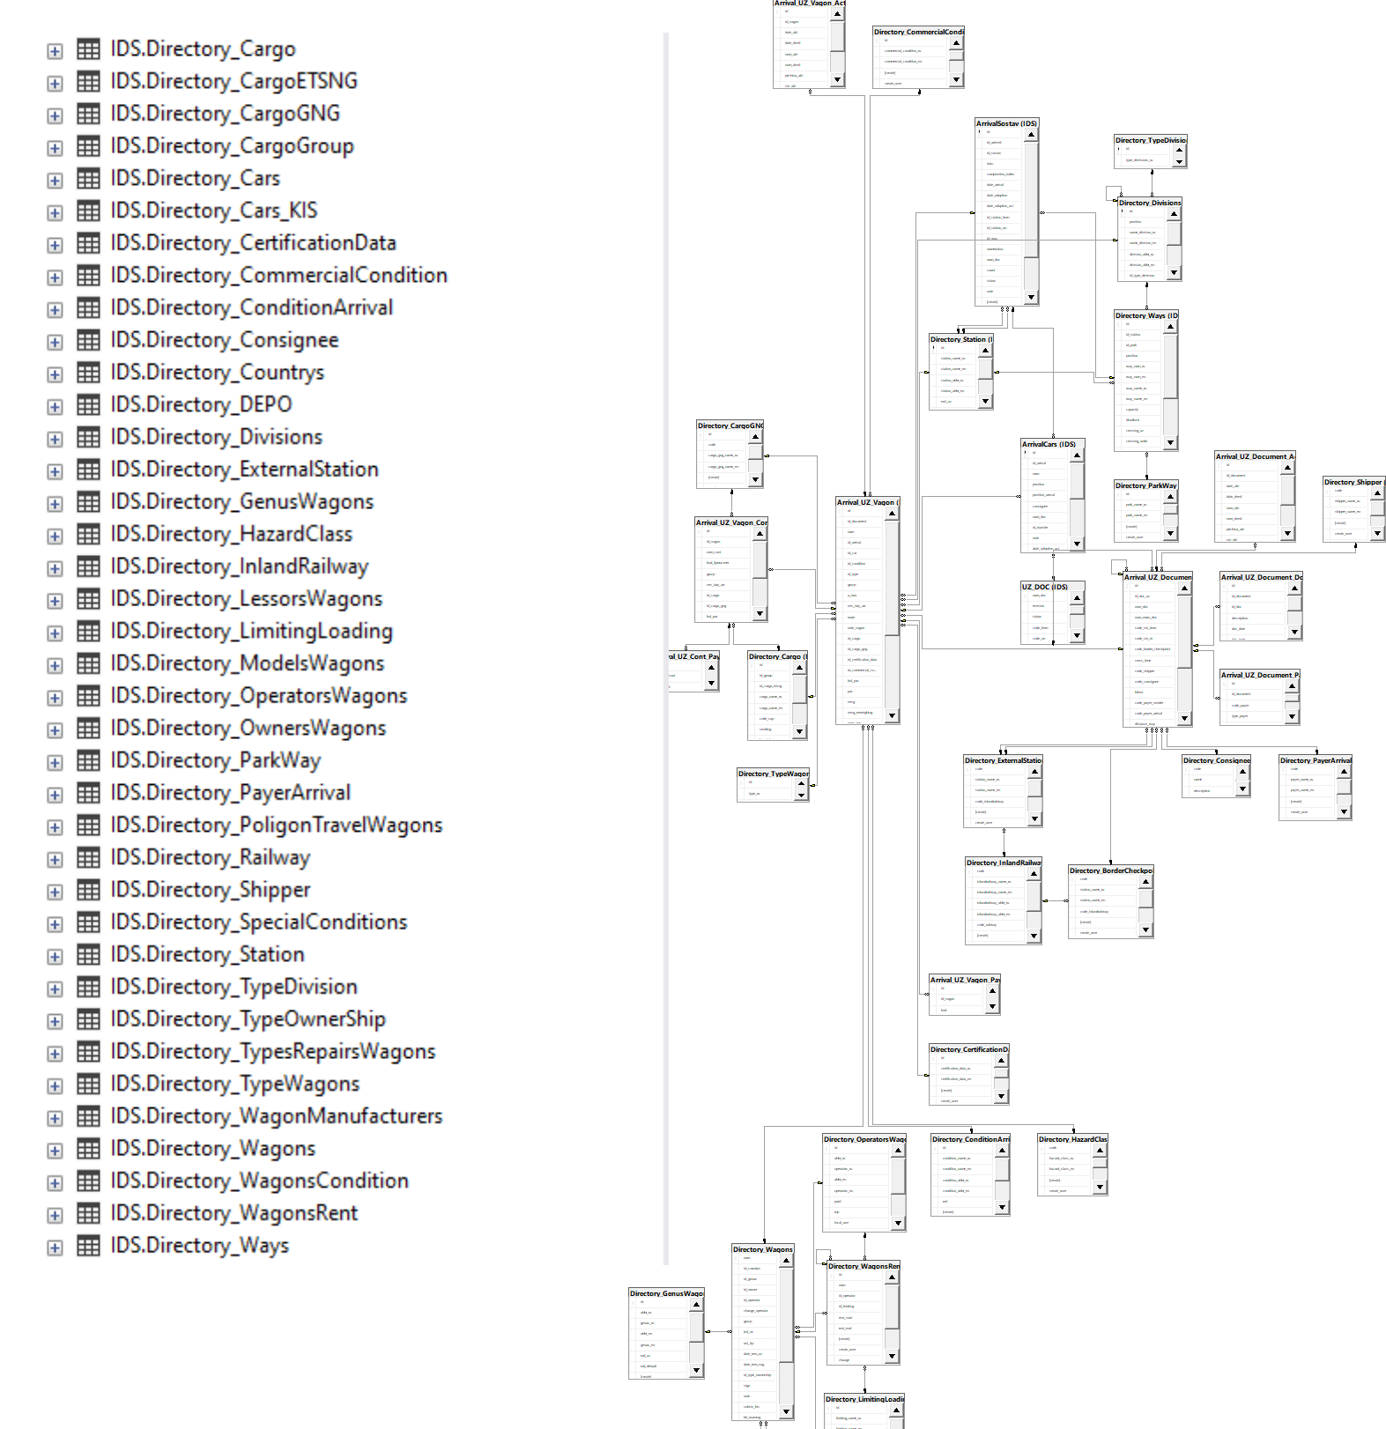
Автоматическое формирование справочников ИДС
Система "Номерного учета прибывших вагонов на АМКР"
Справочники заполняются автоматически из ЭПД и БД УЗ.
При формирование справочной информации данные берутся автоматически из ЭПД на вагон и БД УЗ
Контроль формирования справочников производится через сервисы ИДС «Справочники»
Вся справочная информация размещена в БД АМКР и на сегодняшний момент составляет более 40 справочников.

